Slide 1

הצגת ספרינט III

Slide 2
מטרות הספרינט
אבטחה
הצפנה ופענוח בהצפנה סימטרית של 256-ECB-AES תוך כדי הכנת ספריה משלנו
שילוב ספריה זאת בקוד הקיים – בחילוף מפתחות הצפנה
פתירת באגים וחקירה מעמיקה לשיפורים במקרה ויישאר זמן בסוף הפרויקט

Slide 3
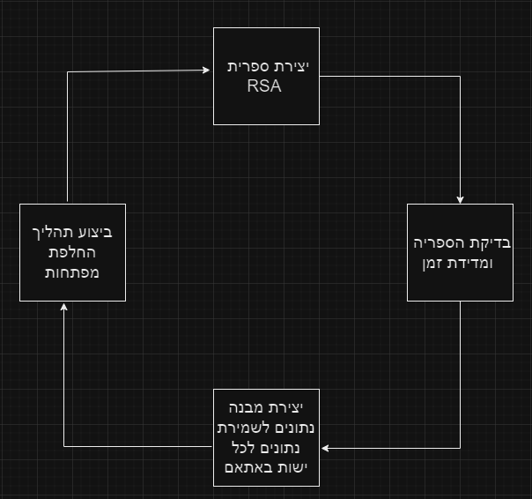
תהליך העבודה
AES
Notes:
חלוקת משימות, מה הספקתם...

Slide 4
פערים
היו קצת פערים
ה-AES עבד, אבל נתקלנו בהרבה באגים בשילוב ההצפנות בקוד הישויות ברשת שישארו יתנה לתחילת איטרציה 4.

Slide 5
מסקנות
שימור
להמשיך לעבוד כמו שאנחנו עובדים בשיתוף פעולה ככה שלשנינו היה ידע על כל הפרויקט
חלוקת המשימות וניהול ה-git
שיחות סטטוס ומעקב של שנינו על ההתקדמות וקוד ריוויוס
הרצון והשאיפה להבין ולהעמיק בפרויקט ובמרכיביו כמה שיותר על מנת לשפר ולהעצים אותו

Slide 6

מסקנות
שיפור
לעמוד יותר טוב ב-DEADLINES
להיות פחות חולה ;)

Slide 7
תכנון הספרינט הבא
מימוש TLS
או
מימוש TCP באמצעות RAW SOCKETS

Slide 8

שיתוף
לפי דעתנו הצלחנו להעביר עוד ספרינט בפרויקט ואנחנו שמחים מהתוצאות אומנם יש קצת פערים אבל בגלל שהספרינט החמישי שלנו מאוד קצר נוכל להתגבר עליהם בזמן הנותר
Notes:
יש לכם שאלות/רעיונות/הצעות?

Slide 9
תודה רבה!

